Slide 1
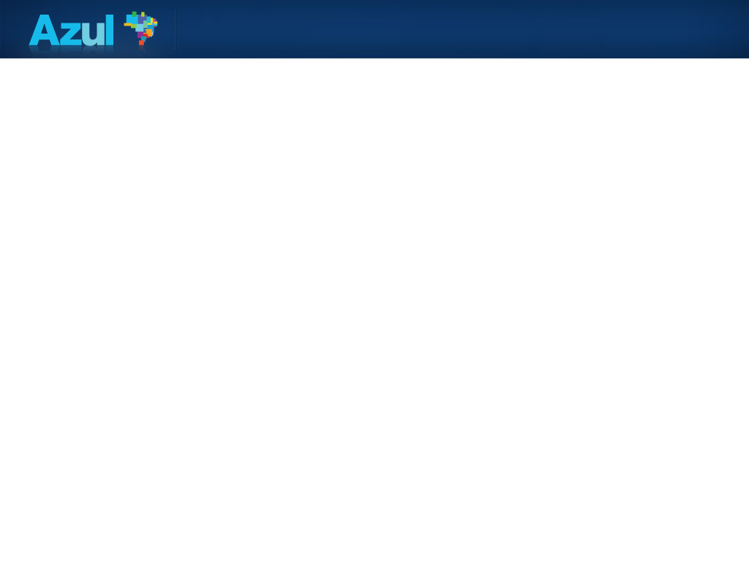
PORTAL DE GRUPOS
Como utilizar?

Slide 2
Acesso ao Portal de Grupos
1º. Passo: Digite o endereço: agencias.voeazul.com.br
2º. Passo: Insira seu Login e senha

Slide 3
3º. Passo: Acesse o Menu lateral para Reserva de grupos

Slide 4
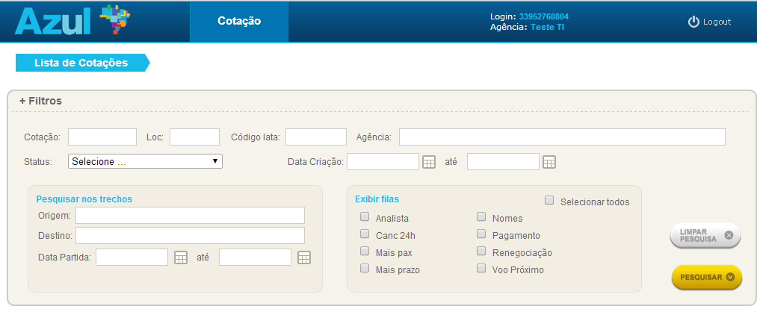
4º. Passo: Portal de Grupos.

Slide 5
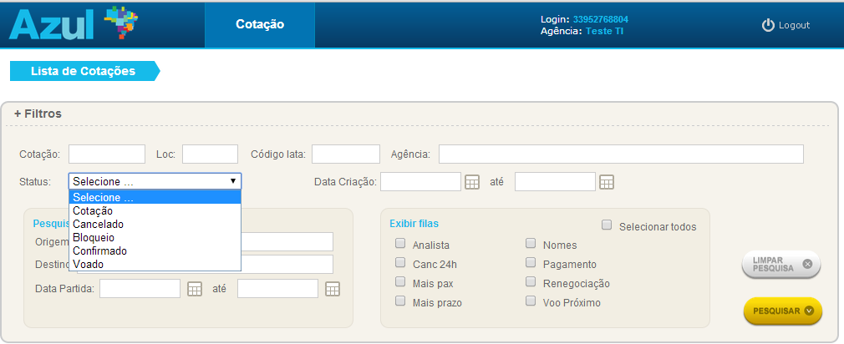
Na tela inicial a agência consegue fazer a busca de suas cotações.
Existem várias opções de filtros para que a agência possa fazer a busca.

Slide 6
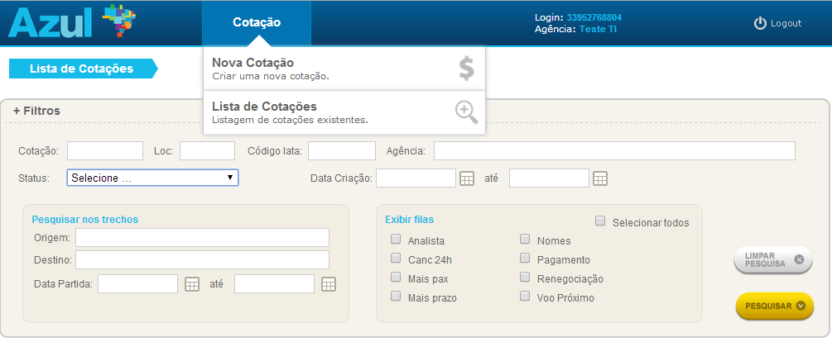
Para solicitar nova cotação, clique em Cotação > Nova cotação $

Slide 7
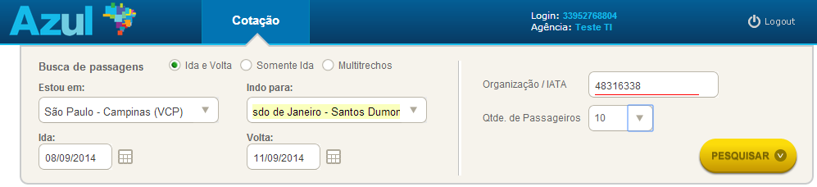
Busque os voos desejados e selecione a quantidade de passageiros do grupo. Selecione o código azul ou IATA é um campo obrigatório.

Slide 8
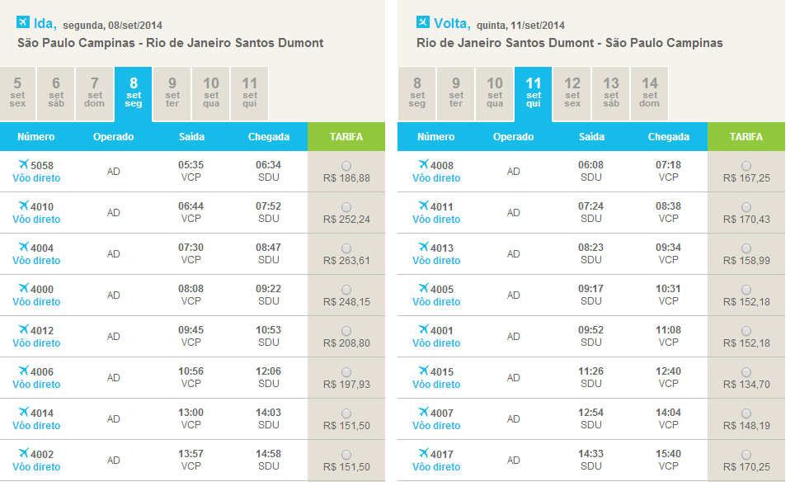
Serão apresentados todos os voos com a menor tarifa disponível para o grupo

Slide 9
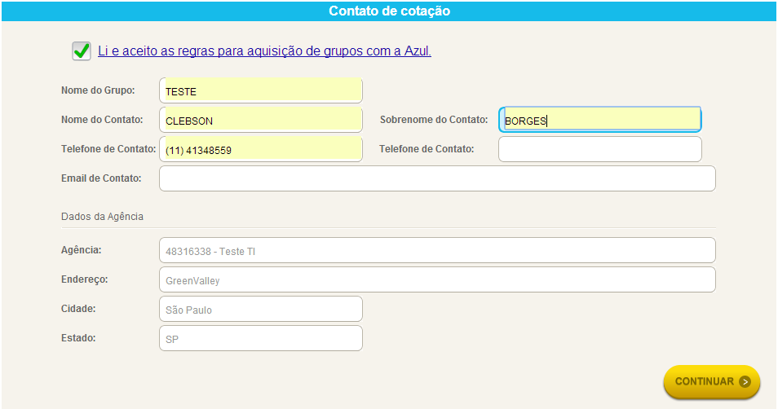
Depois de selecionar os voos, preencha com as informações de contato e do grupo

Slide 10
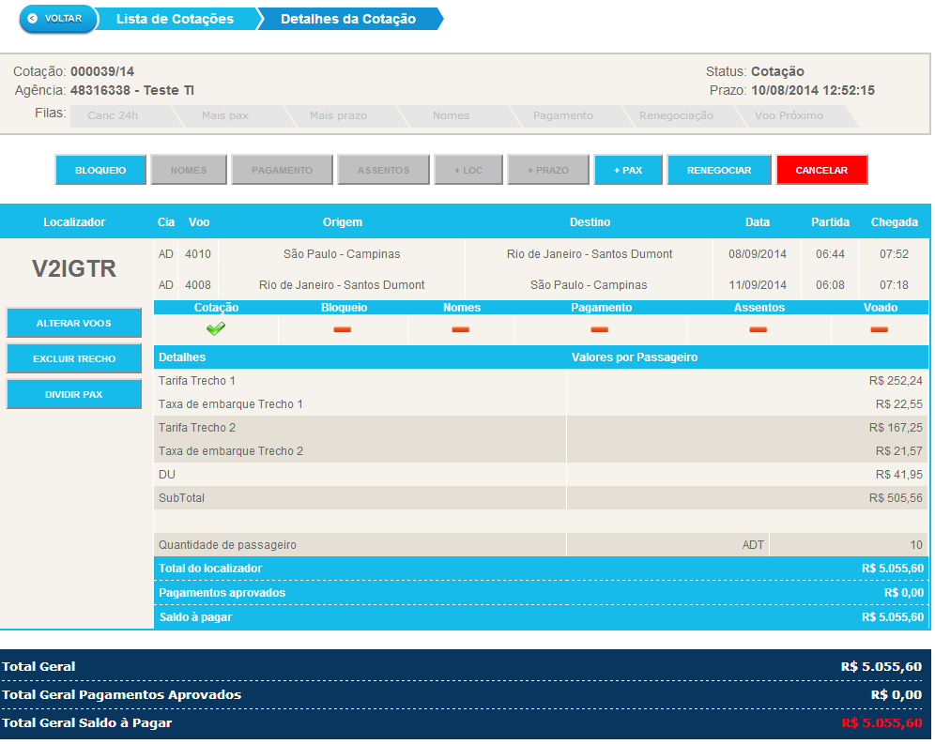
Depois de escolher os voos e inserir a informações de contato, a agência vai visualizar a tela da cotação com as informações.

Slide 11
Neste momento o grupo está somente cotado, para bloquear os lugares no voo, a agência precisa clicar em Bloqueio

Slide 12
A agência consegue visualizar as etapas concluídas e pendentes do grupo

Slide 13
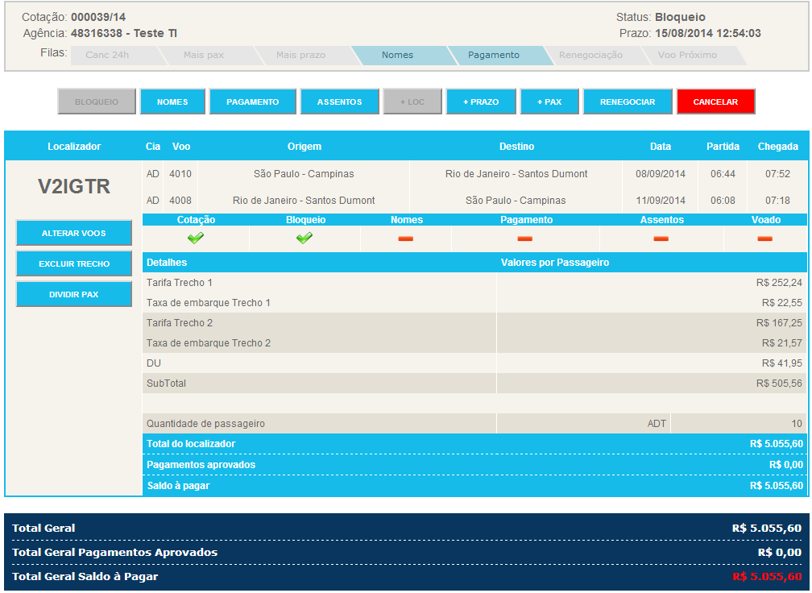
Após solicitar o bloqueio, esta etapa fica concluída e os lugares ficam reservados no voo

Slide 14
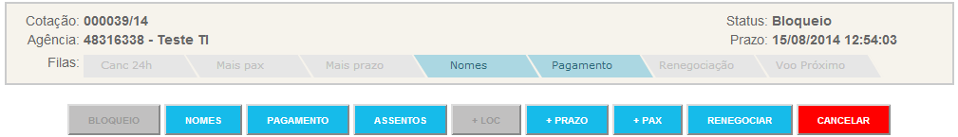
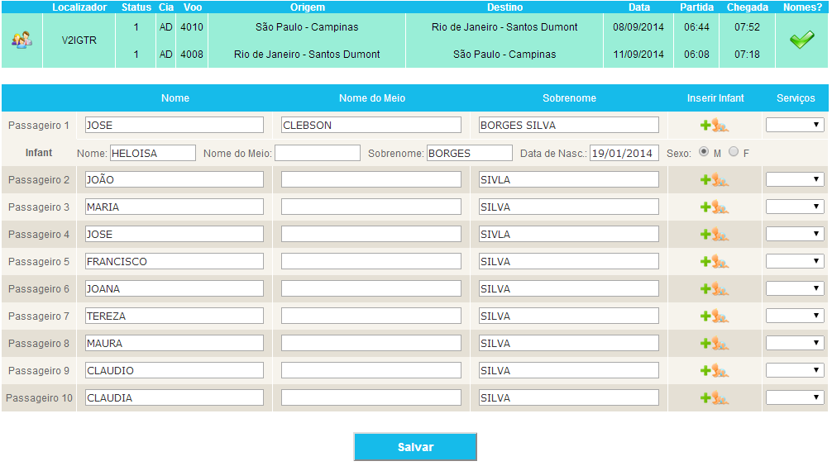
Ao clicar na opção “Nomes”, a agência é direcionada para a tela abaixo, onde poderá inserir os nomes dos passageiros, incluir INF e SSR´s

Slide 15

Depois de inserir os nomes, esta etapa fica concluída

Slide 16
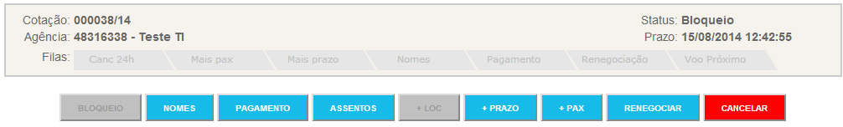
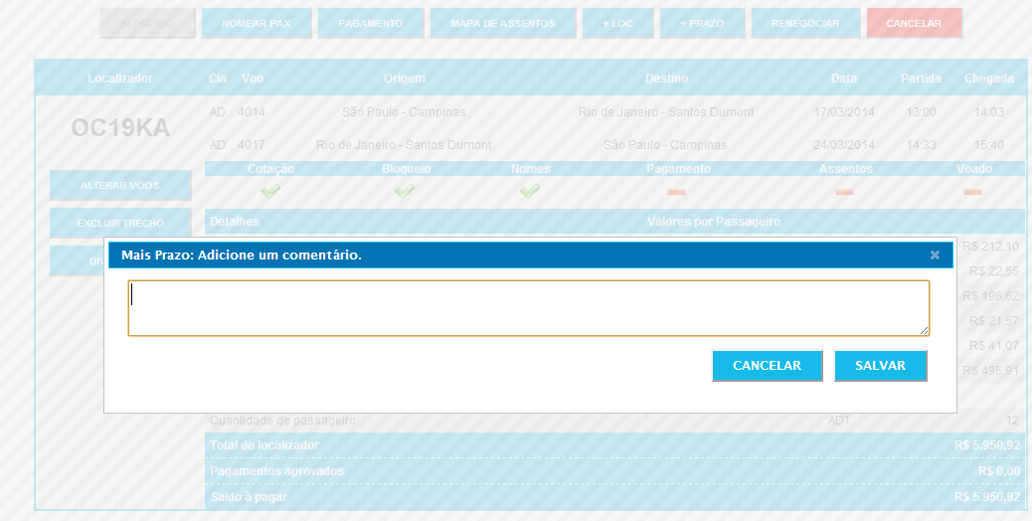
Caso a agência precise de mais prazo, basta clicar na opção “+ Prazo” e inserir um comentário no campo abaixo. Caso precise de um complemento do grupo (até 9 pax), basta clicar na opção “+Pax”. Esta cotação será direcionada para a fila e será analisada e respondida pela equipe de grupos.

Slide 17
RENEGOCIAÇÃO
DE
TARIFA

Slide 18
Segue um explicativo de como inserir na fila de Renegociação:
*** Atenção ao procedimento de Renegociação de Tarifa via Portal de Grupos ***
Caso a agência precise renegociar a tarifa, primeiramente a cotação tem que estar BLOQUEADA.
Em seguida clicar no botão “RENEGOCIAR”.
O agente de viagem será direcionado para a tela com outras opções de voos para checar melhor tarifas ou horários.
Mesmo que o agente não deseje alterar os voos iniciais, será necessário selecionar um voo aleatório para dar continuidade. (Se não tiver outra opção no mesmo dia, terá que selecionar outro data).
Após a escolha da nova opção que é obrigatório o agente deve clicar em “Li e aceito as regras para aquisição de grupos com a Azul” e atualizar os dados de contato, se necessário.
Em seguida, aparecerá uma imagem com os valores de diferença entre a atual tarifa e a nova.
Para prosseguir com a renegociação sem alterar o voo, basta clicar na opção abaixo “ NÃO DESEJO ALTERAR O VOO “ e colocar os valores desejados para renegociação ou valores da concorrência nos comentários. (Caso haja oferta de concorrência, é necessário informar os horários e números de voos).
Para finalizar, clicar em “CONFIRMAR” para que a renegociação entre na fila para tratamento.
Aguardar a resposta via Portal de Grupos. (Receberá um e-mail quando a resposta já estiver disponível).

Slide 19
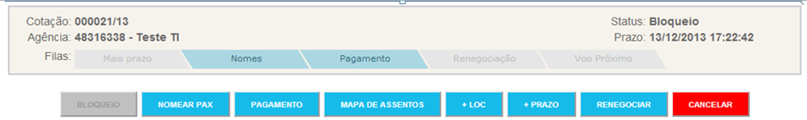
Caso a agência precise renegociar a tarifa, primeiramente a cotação tem que estar BLOQUEADA.
Em seguida clicar no botão “RENEGOCIAR”.

Slide 20
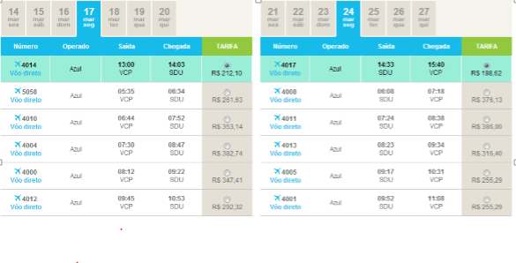
Ela será direcionada para a tela com os voos para checar tarifas melhores em outros horários.
Mesmo que o agente não deseje alterar os voos iniciais, será necessário selecionar um voo aleatório para dar continuidade. (Se não tiver outra opção no mesmo dia, terá que selecionar outro data).

Slide 21
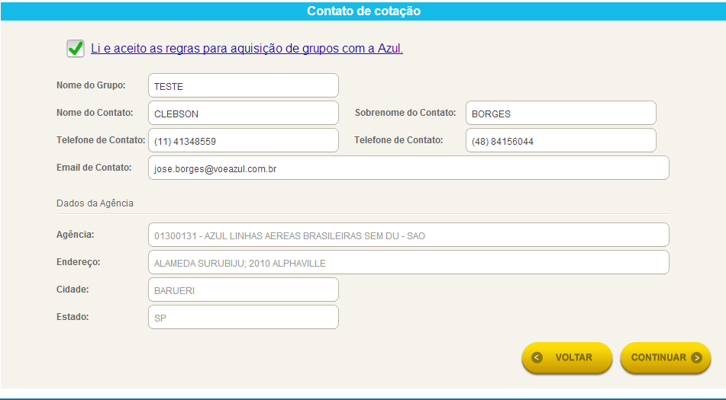
Após a escolha da nova opção que é obrigatório o agente deve clicar em “Li e aceito as regras para aquisição de grupos com a Azul” e atualizar os dados de contato, se necessário.

Slide 22
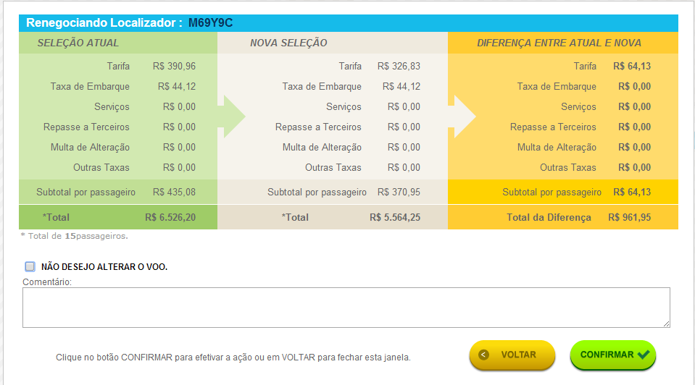
Em seguida, aparecerá uma imagem com os valores de diferença entre a atual tarifa e a nova.
Para prosseguir com a renegociação sem alterar o voo, basta clicar na opção abaixo “ NÃO DESEJO ALTERAR O VOO “ e colocar os valores desejados para renegociação ou valores da concorrência nos comentários. (Caso haja oferta de concorrência, é necessário informar os horários e números de voos).

Slide 23
Para finalizar, clicar em “CONFIRMAR” para que a renegociação entre na fila para tratamento.
Aguardar a resposta via Portal de Grupos. (Receberá um e-mail quando a resposta já estiver disponível).

Slide 24
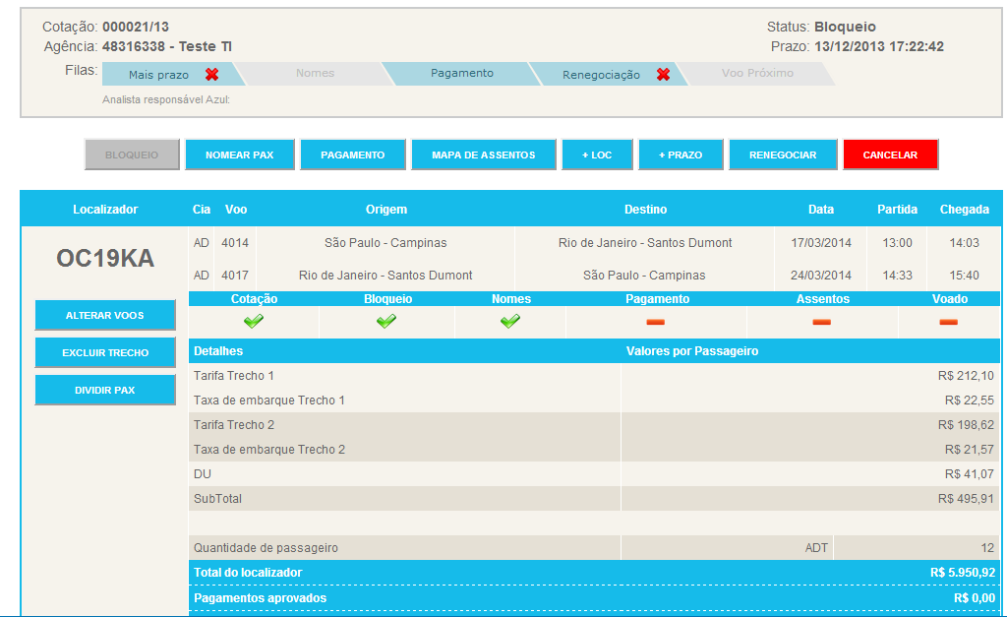
Na tela de cotação, o ícone mostra em quais filas está a cotação

Slide 25
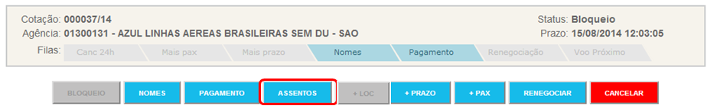
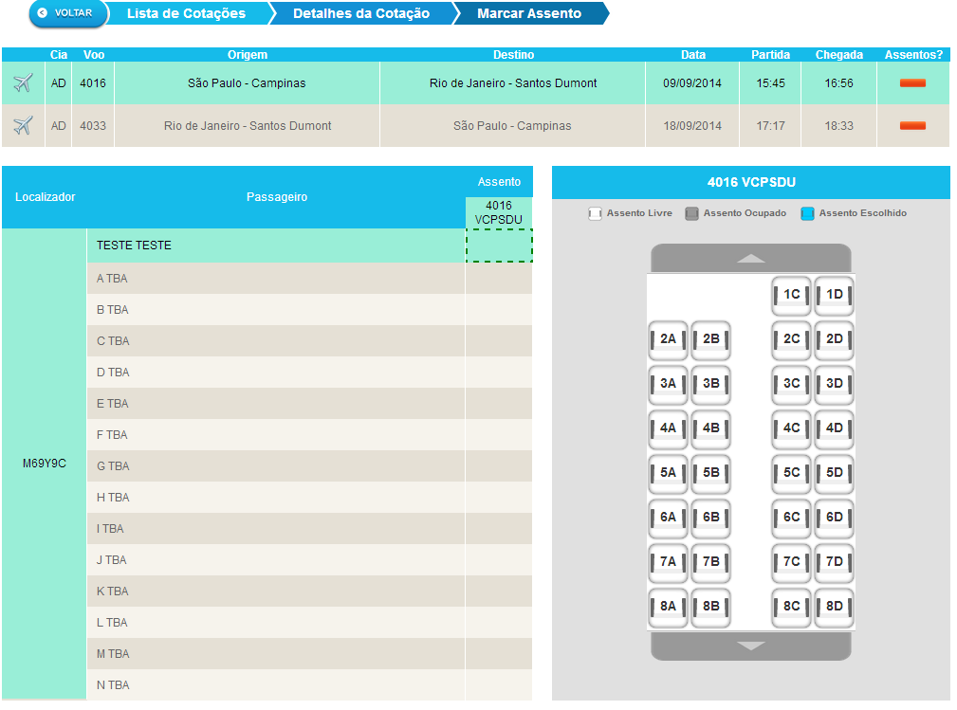
Ao clicar em “Assentos” a agencia poderá marcar os assentos de acordo com a disponibilidade no mapa abaixo.
Lembrando que o espaço azul, terá uma cobrança a mais variando de R$ 25,00 a R$ 50,00 (por trecho/cliente) e de acordo como tempo de voo

Slide 26
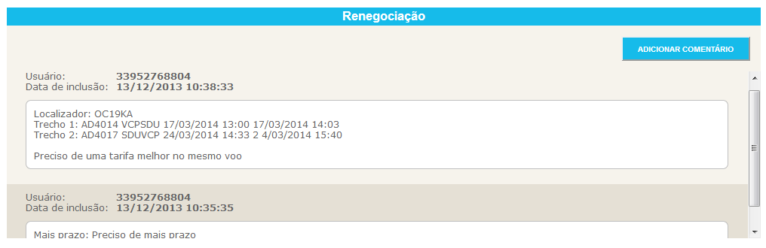
Na tela de cotação, são apresentados os comentários inseridos pelo agente ao solicitar “Mais Prazo” e “Renegociação”

Slide 27
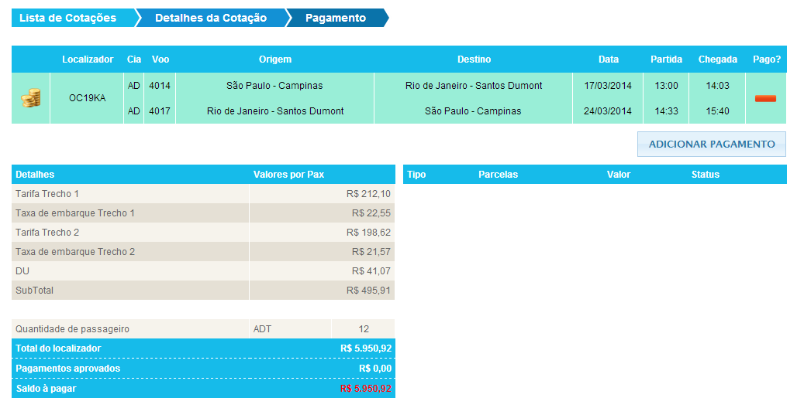
Para efetuar a emissão do grupo basta clicar em “PAGAMENTO” e depois em “ADICIONAR PAGAMENTO”.

Slide 28
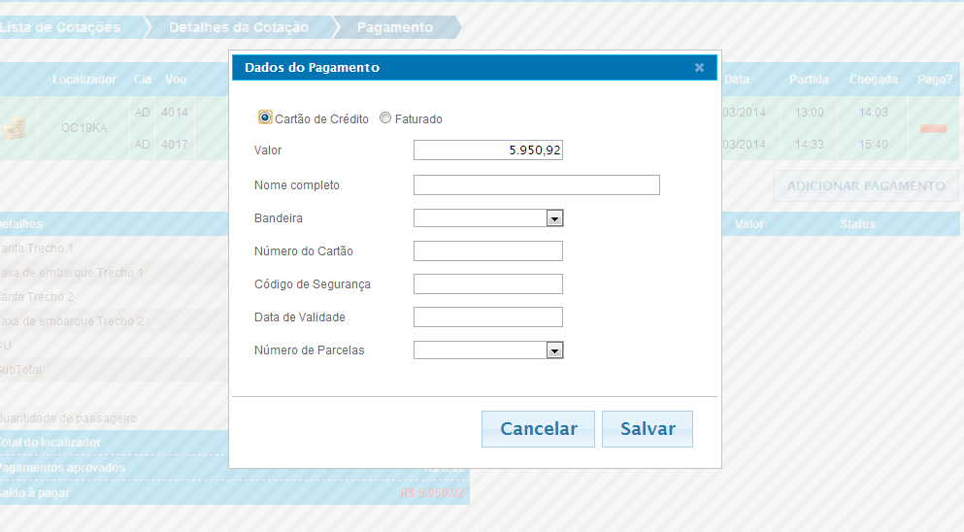
O pagamento poderá ser realizado com cartão de crédito, faturado ou mesclar as duas formas.

Slide 29
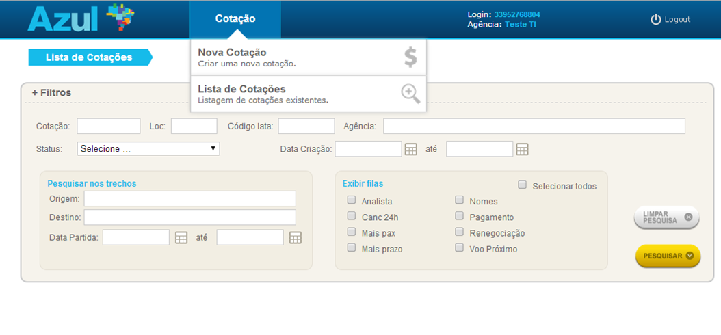
Para buscar as cotações/bloqueios efetuados basta clicar em Cotação >>> Lista de Cotações e preencher um dos campos abaixo, quanto mais informações melhor será o filtro.

Slide 30
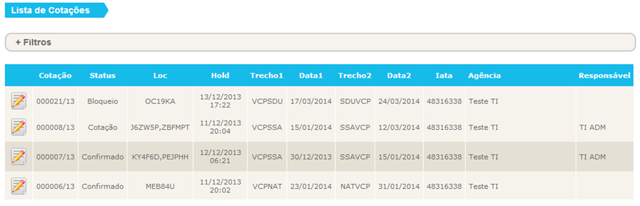
As cotações serão apresentadas com as informações como status, localizador, hold, trechos e a pessoa responsável pela cotação na equipe de grupos
Dúvidas, estamos à disposição!
Obrigado!
Comercial – Grupos
grupos@voeazul.com.br

